Slide 1
Система и комплекс
Система (от греч. systema – целое, составленное из частей; соединение) – совокупность взаимосвязанных элементов, объединенных в одно целое для достижения некоторой цели, определяемой назначением системы.
Элемент – минимальный неделимый объект, рассматриваемый как единое целое.
Сложная (большая) система характеризуется большим числом входящих в его состав элементов и связей между ними.
Комплекс – совокупность взаимосвязанных систем.
Элемент, система и комплекс – понятия относительные. Любой элемент может рассматриваться как система, если его расчленить на более мелкие составляющие – элементы.

Slide 2
Структура и функция
Структура системы задается перечнем элементов, входящих в состав системы, и связей между ними.
Способы описания структуры системы:
графический – в форме: графа, в котором вершины соответствуют элементам системы, а дуги – связям между ними; схем, широко используемых в инженерных приложениях, в которых элементы обозначаются в виде специальных символов;
аналитический – путем задания количества типов элементов, числа элементов каждого типа и матрицы связей (инцидентности), определяющей взаимосвязь элементов.
Функция системы – правило достижения поставленной цели, описывающее поведение системы и направленное на получение результатов, предписанных назначением системы.
Способы описания функции системы:
алгоритмический – словесное описание в виде последовательностей шагов, которые должна выполнять система для достижения поставленной цели;
аналитический – в виде математических зависимостей в терминах некоторого математического аппарата: теории множеств, теории случайных процессов, теории дифференциального или интегрального исчисления и т.п.;
графический – в виде временных диаграмм или графических зависимостей;
табличный – в виде различных таблиц, отражающих основные функциональные зависимости, например, в виде таблиц булевых функций, автоматных таблиц функций переходов и выходов и т.п.

Slide 3
Организация
Организация системы – способ достижения поставленной цели за счет выбора определенной структуры и функции системы. В соответствии с этим различают структурную и функциональную организацию системы.
Функциональная организация определяется способом порождения функций системы, достаточных для достижения поставленной цели.
Структурная организация определяется набором элементов и способом их соединения в структуру, обеспечивающую возможность реализации возлагаемых на систему функций.

Slide 4
Свойства систем
Любым сложным системам присущи фундаментальные свойства, требующие применения системного подхода при их исследовании методами математического моделирования. Такими свойствами являются:
целостность, означающая, что система рассматривается как единое целое, состоящее из взаимодействующих элементов, возможно неоднородных, но одновременно совместимых;
связность – наличие существенных устойчивых связей между элементами и/или их свойствами, причем с системных позиций значение имеют не любые, а лишь существенные связи, которые определяют интегративные свойства системы;
организованность – наличие определенной структурной и функциональной организации, обеспечивающей снижение энтропии (степени неопределенности) системы по сравнению с энтропией системообразующих факторов, определяющих возможность создания системы, к которым относятся: число элементов системы, число существенных связей, которыми может обладать каждый элемент, и т.п.;
интегративность – наличие качеств, присущих системе в целом, но не свойственных ни одному из ее элементов в отдельности; другими словами, интегративность означает, что свойства системы хотя и зависят от свойств элементов, но не определяются ими полностью.
Система не есть простая совокупности элементов; расчленяя систему на отдельные части и изучая каждую из них в отдельности, нельзя познать все свойства системы в целом.

Slide 5
Эффективность
В общем случае моделирование направлено на решение задач:
анализа, связанных с оценкой эффективности систем, задаваемой в виде совокупности показателей эффективности;
синтеза, направленных на построение оптимальных систем в соответствии с выбранным критерием эффективности.
Эффективность – степень соответствия системы своему назначению.
Эффективность систем обычно оценивается набором показателей эффективности.
Показатель эффективности (качества) – мера одного свойства системы. Показатель эффективности всегда имеет количественный смысл.
Очевидно, что желательно иметь один показатель эффективности. Таким показателем является критерий эффективности.
Критерий эффективности – мера эффективности системы, обобщающая все свойства системы в одной оценке – значении критерия эффективности. Если при увеличении эффективности значение критерия возрастает, то критерий называется прямым, если же значение критерия уменьшается, то критерий называется инверсным.

Slide 6
Оптимальная система – система, которой соответствует максимальное (минимальное) значение прямого (инверсного) критерия эффективности из всех возможных вариантов построения системы, удовлетворяющих заданным требованиям.
Анализ (от греч. análysis — разложение, расчленение) – процесс определения свойств, присущих системе. В процессе анализа на основе сведений о функциях и параметрах элементов, входящих в состав системы, и сведений о структуре системы определяются характеристики, описывающие свойства, присущие системе в целом.
Синтез (от греч. synthesis - соединение, сочетание, составление) – процесс порождения функций и структур, удовлетворяющих требованиям, предъявляемым к эффективности системы.

Slide 7
Параметры и характеристики
Количественно любая система описывается совокупностью величин:
параметры, описывающие первичные свойства системы и являющиеся исходными данными при решении задач анализа;
характеристики, описывающие вторичные свойства системы и определяемые в процессе решения задач анализа как функция параметров, то есть эти величины являются вторичными по отношению к параметрам.
Множество параметров технических систем можно разделить на:
внутренние, описывающие структурно-функциональную организацию системы, к которым относятся:
структурные параметры, описывающие состав и структуру системы;
функциональные параметры, описывающие функциональную организацию (режим функционирования) системы.
внешние, описывающие взаимодействие системы с внешней по отношению к ней средой, к которым относятся:
нагрузочные параметры, описывающие входное воздействие на систему, например частоту и объем используемых ресурсов системы;
параметры внешней (окружающей) среды, описывающие обычно неуправляемое воздействие внешней среды на систему, например помехи и т.п.
Параметры могут быть: детерминированными или случайными; управляемыми или неуправляемыми.

Slide 8
Характеристики системы делятся на:
глобальные, описывающие эффективность системы в целом;
локальные, описывающие качество функционирования отдельных элементов или частей (подсистем) системы.
К глобальным характеристикам технических систем относятся:
мощностные (характеристики производительности), описывающие скоростные качества системы, измеряемые, например, количеством задач, выполняемых вычислительной системой за единицу времени;
временные (характеристики оперативности), описывающие временные аспекты функционирования системы, например время решения задач в вычислительной системе;
надежностные (характеристики надежности), описывающие надежность функционирования системы;
экономические (стоимостные) в виде стоимостных показателей, например, стоимость технических и программных средств вычислительной системы, затраты на эксплуатацию системы и т.п.;
прочие: масса-габаритные, энергопотребления, тепловые и т.п.
Параметры системы можно интерпретировать как некоторые входные величины, а характеристики – выходные величины, зависящие от параметров и определяемые в процессе анализа системы.

Slide 9
В качестве структурных параметров компьютерной сети используются:
количество узлов, входящих в состав сети, и их взаимосвязь
(топология сети);
типы узлов и состав оборудования (ЭВМ и сетевых устройств);
технические данные устройств (производительность
вычислительных систем (ВС) и сетевых устройств – маршрутизаторов и
коммутаторов, емкости буферов узлов связи, пропускные способности
каналов связи и т.п.);
К функциональным параметрам компьютерной сети относятся:
способ коммутации;
метод доступа к каналу связи;
алгоритм выбора маршрута передачи данных в сети:
распределение прикладных задач по узлам сети;
режим функционирования ВС;
последовательность выполнения прикладных задач в ВС;
приоритеты задач и т.п.
В качестве нагрузочных параметров компьютерной сети могут использоваться:
число типов потоков данных (аудио, видео, компьютерные);
интенсивности поступления сообщений (пакетов, кадров) разных
типов в сеть или к отдельным ресурсам (узлам и каналам связи);
длина передаваемых по сети блоков данных (сообщений, пакетов,
кадров);
число типов прикладных задач;
ресурсоемкость каждой прикладной задачи;
объем занимаемой памяти и т.п.

Slide 10
Процесс
Изучение сложных систем удобно проводить в терминах процессов.
Процесс (от лат. processus – продвижение) – последовательная смена состояний системы во времени.
Состояние системы задается совокупностью значений переменных, описывающих это состояние.
Система находится в некотором состоянии, если она полностью описывается значениями переменных, которые задают это состояние.
Система совершает переход из одного состояния в другое, если описывающие ее переменные изменяются от значений, задающих одно состояние, на значения, которые определяют другое состояние.
Причина, вызывающая переход из состояния в состояние, называется событием.
Понятия «система» и «процесс» тесно взаимосвязаны и часто рассматриваются как эквивалентные понятия, к которым одинаково применимы термины «состояние» и «переход».

Slide 11
Классификация систем и процессов
Классификацию систем и процессов будем выполнять в зависимости от конкретных признаков, в качестве которых будем использовать:
способ изменения значений величин, описывающих состояния системы или процесса;
характер протекающих в системе процессов;
режим функционирования системы (режим процесса).
В зависимости от способа изменения значений величин, описывающих состояния, все системы и процессы делятся на два больших класса:
с непрерывными состояниями, называемые также непрерывными системами (процессами), для которых характерен плавный переход из состояния в состояние, обусловленный тем, что величины, описывающие состояние, могут принимать любое значение из некоторого интервала (в том числе бесконечного), т.е. являются непрерывными;
с дискретными состояниями, называемые также дискретными системами (процессами), для которых характерен скачкообразный переход из состояния в состояние, обусловленный тем, что величины, описывающие состояние, изменяются скачкообразно и принимают значения, которые могут быть пронумерованы, то есть являются дискретными, причем число состояний может быть как конечным, так и бесконечным.

Slide 12
В зависимости от характера протекающих в системах процессов, системы (процессы) делятся на:
детерминированные, поведение которых может быть предсказано заранее;
стохастические (случайные, вероятностные), в которых процессы развиваются в зависимости от ряда случайных факторов, то есть являются случайными.
В зависимости от режима функционирования, системы (процессы) делятся на:
системы, работающие в установившемся (стационарном) режиме (процесс установившийся или стационарный), когда характеристики системы не зависят от времени, то есть инвариантны по отношению ко времени функционирования системы;
системы, работающие в неустановившемся режиме (процесс неустановившийся), когда характеристики системы меняются со временем, то есть зависят от времени функционирования системы; неустановившийся режим функционирования системы может быть обусловлен:
началом работы системы (переходной режим);
нестационарностью параметров системы (нестационарный режим), заключающейся в изменении параметров системы со временем;
перегрузкой системы (режим перегрузки), когда система не справляется с возложенной на нее нагрузкой.

Slide 13
Методы моделирования
В зависимости от целей моделирование может проводиться на двух уровнях:
на качественном;
на количественном.
Соответственно применяются модели:
изобразительные (наглядные);
конструктивные.
Математическое моделирование обычно проводится на количественном уровне с использованием конструктивных моделей.
При исследовании технических систем с дискретным характером функционирования наиболее широкое применение получили следующие методы математического моделирования:
аналитические (аппарат теории вероятностей, теории массового обслуживания, теории случайных процессов, методы оптимизации, …);
численные (применение методов численного анализа для получения конечных результатов в числовой форме, когда невозможно получить аналитические зависимости характеристик от параметров в явном виде);
статистические или имитационные (исследования на ЭВМ, базирующиеся на методе статистических испытаний и предполагающие применение специальных программных средств и языков моделирования: GPSS, SIMULA, ИМСС и др.).
комбинированные.

Slide 14
Аналитические методы
Аналитические методы состоят в построении математической модели в виде математических символов и отношений, при этом требуемые зависимости выводятся из математической модели последовательным применением математических правил.
Достоинство аналитических методов заключается в возможности получения решения в явной аналитической форме, позволяющей проводить детальный анализ процессов, протекающих в исследуемой системе, в широком диапазоне изменения параметров системы. Результаты в аналитической форме являются основой для выбора оптимальных вариантов структурно-функциональной организации системы на этапе синтеза.
Недостаток аналитических методов – использование целого ряда допущений и предположений в процессе построения математических моделей и невозможность, в некоторых случаях, получить решение в явном виде из-за неразрешимости уравнений в аналитической форме, отсутствия первообразных для подынтегральных функций и т.п. В этих случаях широко применяются численные методы.
Аналитические методы можно разделить на: " точные; " приближенные; " эвристические.

Slide 15
Численные методы
Численные методы основываются на построении конечной последовательности действий над числами. Применение численных методов сводится к замене математических операций и отношений соответствующими операциями над числами, например, к замене интегралов суммами, бесконечных сумм – конечными и т.п. Результатом применения численных методов являются таблицы и графики зависимостей, раскрывающих свойства объекта.
Численные методы являются продолжением аналитических методов в тех случаях, когда результат не может быть получен в явном виде. Численные методы по сравнению с аналитическими методами позволяют решать значительно более широкий круг задач.

Slide 16
Статистические методы
В тех случаях, когда анализ математической модели даже численными методами может оказаться нерезультативным из-за чрезмерной трудоемкости или неустойчивости алгоритмов в отношении погрешностей аппроксимации и округления, строится имитационная модель, в которой процессы, протекающие в ВС, описываются как последовательности операций над числами, представляющими значения входов и выходов соответствующих элементов. Имитационная модель объединяет свойства отдельных элементов в единую систему. Производя вычисления, порождаемые имитационной моделью, можно на основе свойств отдельных элементов определить свойства всей системы.
При построении имитационных моделей широко используется метод статистических испытаний (метод Монте-Карло). Процедура построения и анализа имитационных моделей методом статистических испытаний называется статистическим моделированием. Статистическое моделирование представляет собой процесс получения статистических данных о свойствах моделируемой системы.
Достоинством статистического моделирования является универсальность, гарантирующая принципиальную возможность проведения анализа систем любой степени сложности с любой степенью детализации.
Недостаток статистического моделирования – трудоемкость процесса моделирования и частный характер результатов, не раскрывающий зависимости, а лишь определяющий ее в отдельных точках.
Статистическое моделирование широко используется для оценки погрешностей аналитических и численных методов.

Slide 17
Комбинированные методы
Комбинированные методы представляют собой комбинацию выше перечисленных методов, в частности:
численно-аналитические, в которых часть результатов получается численно, а остальные – с использованием аналитических зависимостей;
аналитико-имитационные, представляющие собой имитационное моделирование в сочетании с аналитическими методами, позволяющими сократить время моделирования за счет определения значений ряда характеристик на основе аналитических зависимостей по значениям одной или нескольких характеристик, найденных путем статистической обработки результатов имитационного моделирования.

Slide 18
Типовые распределения случайных величин
Моделирование технических систем с дискретным характером функционирования предполагает применение разных законов распределе-ний, как дискретных, так и непрерывных случайных величин. Ниже рассматриваются типовые законы распределений случайных величин, широко используемые в моделях массового обслуживания.
В качестве законов распределений дискретных случайных величин наиболее широко используются: распределение Пуассона; геометрическое распределение.
Поскольку в математических моделях массового обслуживания непрерывной случайной величиной обычно является время, наибольший интерес представляют законы распределений непрерывных случайных величин, определенных в области положительных значений:
равномерный;
экспоненциальный;
Эрланга;
Эрланга нормированный;
гиперэкспоненциальный;
гиперэрланговский.

Slide 19
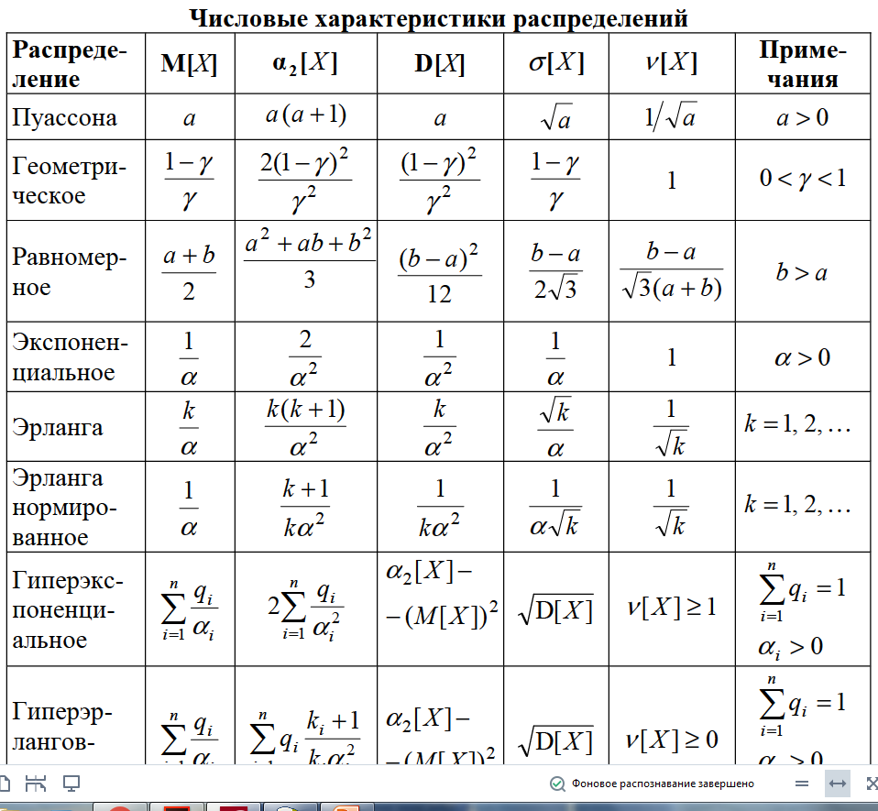

Slide 20
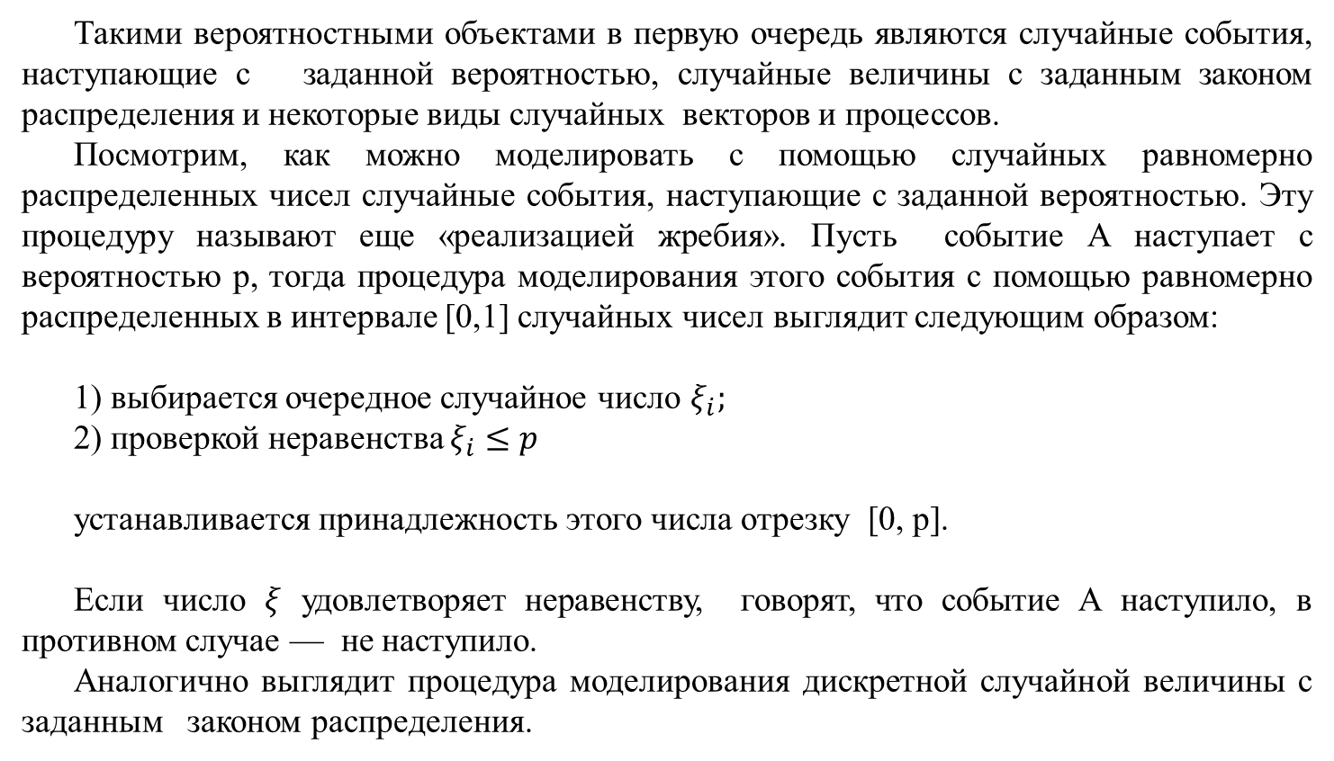
Получение случайных чисел с заданным законом распределения
Случайные числа (квазиравномерные «и псевдослучайные с равномерным законом распределения), хотя и являются равномерными лишь приближенно, могут быть использованы в качестве исходного материала для получения любых вероятностных объектов.
Такими вероятностными объектами в первую очередь являются случайные события, наступающие с заданной вероятностью, случайные величины с заданным законом распределения и некоторые виды случайных векторов и процессов.
Посмотрим, как можно моделировать с помощью случайных равномерно распределенных чисел случайные события, наступающие с заданной вероятностью. Эту процедуру называют еще «реализацией жребия». Пусть событие А наступает с вероятностью р, тогда процедура моделирования этого события с помощью равномерно распределенных в интервале [0,1] случайных чисел выглядит следующим образом:
1) выбирается очередное случайное число $ξ_{i};$
2) проверкой неравенства $ξ_{i}≤p$
устанавливается принадлежность этого числа отрезку [0, р].
Если число $ξ$ удовлетворяет неравенству, говорят, что событие А наступило, в противном случае — не наступило.
Аналогично выглядит процедура моделирования дискретной случайной величины с заданным законом распределения.

Slide 21
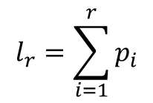
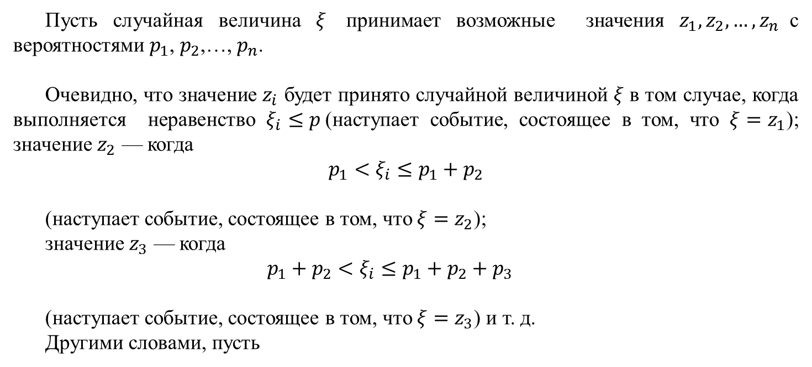

Пусть случайная величина $ξ$ принимает возможные значения $z_{1},z_{2}, …,z_{n}$с вероятностями $p_{1}$, $p_{2}$,…, $p_{n}$.
Очевидно, что значение $z_{i}$ будет принято случайной величиной $ξ$ в том случае, когда выполняется неравенство $ξ_{i}≤p$(наступает событие, состоящее в том, что $ξ=z_{1}$); значение $z_{2}$ — когда
$${p_{1}<ξ}_{i}≤p_{1}+p_{2}$$
(наступает событие, состоящее в том, что $ξ=z_{2}$);
значение $z_{3}$ — когда
$${p_{1}+p_{2}<ξ}_{i}≤p_{1}+p_{2}+p_{3}$$
(наступает событие, состоящее в том, что $ξ=z_{3}$) и т. д.
Другими словами, пусть
$$l_{r}=\sum_{i=1}^{r}{p_{i}}$$
Тогда, если
$${l_{m−1}<ξ}_{}≤l_{m}$$
наступает событие, состоящее в том, что $ξ=z_{m}$

Slide 22
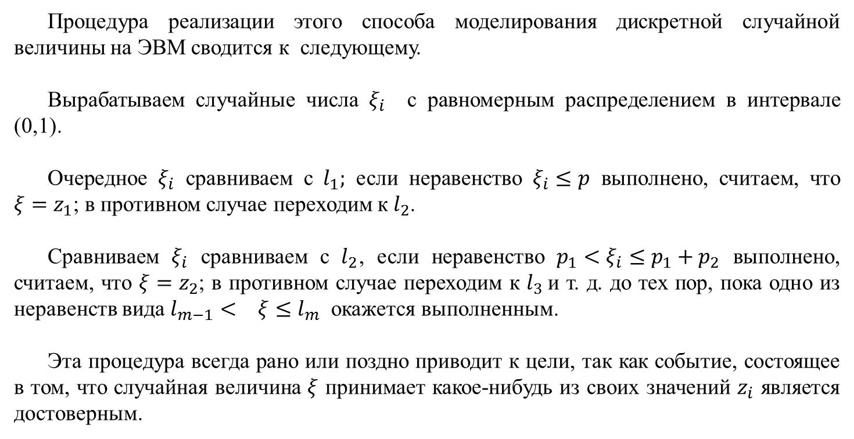
Процедура реализации этого способа моделирования дискретной случайной величины на ЭВМ сводится к следующему.
Вырабатываем случайные числа $ξ_{i}$ с равномерным распределением в интервале (0,1).
Очередное $ξ_{i}$ сравниваем с $l_{1};$ если неравенство $ξ_{i}≤p$ выполнено, считаем, что $ξ=z_{1}$; в противном случае переходим к $l_{2}$.
Сравниваем $ξ_{i}$ сравниваем с $l_{2}$, если неравенство ${p_{1}<ξ}_{i}≤p_{1}+p_{2}$ выполнено, считаем, что $ξ=z_{2}$; в противном случае переходим к $l_{3}$и т. д. до тех пор, пока одно из неравенств вида ${l_{m−1}<}_{}ξ≤l_{m}$ окажется выполненным.
Эта процедура всегда рано или поздно приводит к цели, так как событие, состоящее в том, что случайная величина $ξ$ принимает какое-нибудь из своих значений $z_{i}$ является достоверным.

Slide 23
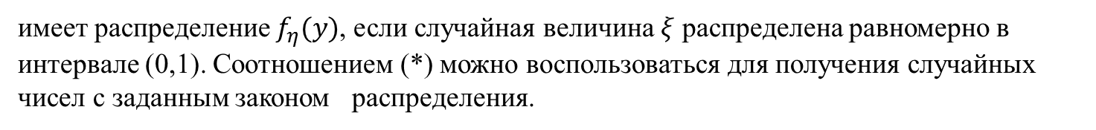
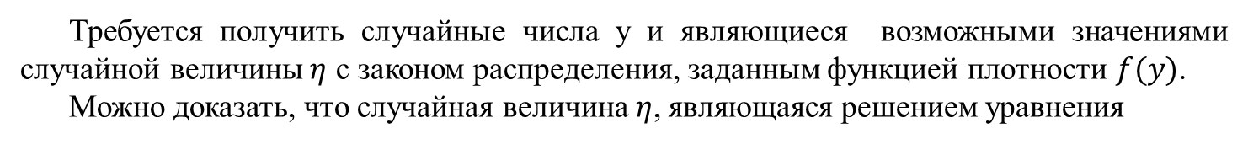
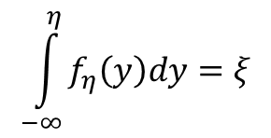
Требуется получить случайные числа у и являющиеся возможными значениями случайной величины $η$ с законом распределения, заданным функцией плотности $f(y)$.
Можно доказать, что случайная величина $η$, являющаяся решением уравнения
$$\int_{−∞}^{η}{f_{η}\left(y\right)dy}=ξ$$
(*)
имеет распределение $f_{η}(y)$, если случайная величина $ξ$ распределена равномерно в интервале (0,1). Соотношением (*) можно воспользоваться для получения случайных чисел с заданным законом распределения.

